Slide 1


DIKSI (PILIHAN KATA)
Zulkarnaini
Pertemuan Minggu ke-4
23-03-2020
MK : Bahasa Indonesia
Kode MK IBI19202

Slide 2
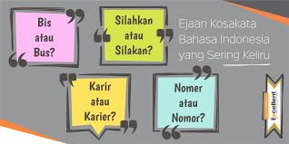
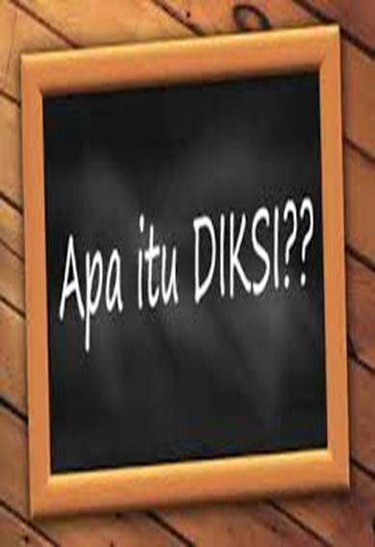
Pengertian Diksi
Diksi adalah pilihan kata yang sesuai dengan konteks kalimat untuk menyampaikan pesan atau gagasan oleh penulis atau pembicara kepada pembaca atau pendengar yang sesuai dengan kondisi dan rasa bahasa tertentu serta berterima
23-03-2020
MK : Bahasa Indonesia
Kode MK IBI19202

Slide 3

Pentingnya Diksi
1. Membangun kalimat efektif dan utuh.
2. Memberikan kemudahan penulis dalam menyampaikan pesan/informasi kepada pembacanya.
3. Menghindari miskomunikasi antara penulis dan pembaca atau pembicara dan pendengar.
23-03-2020
MK : Bahasa Indonesia
Kode MK IBI19202

Slide 4
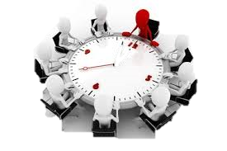

Ketepatan Diksi
Ketepatan diksi adalah kemampuan sebuah kata untuk menimbulkan gagasan yang sama pada imajinasi pembaca/ pendengar, seperti yang dipikirkan atau dirasakan oleh penulis/pembicara.
23-03-2020
MK : Bahasa Indonesia
Kode MK IBI19202

Slide 5
Ketepatan Diksi
Kita memilih kata yang akan digunakan secermat mungkin untuk mencapai tujuan komunikasi yang efektif. Ketepatan tidak akan menimbulkan salah paham.
23-03-2020
MK : Bahasa Indonesia
Kode MK IBI19202

Slide 6
Syarat Ketepatan Diksi
1. Membedakan secara cermat denotasi dan konotas
Contoh: Amplop putih itu milik Pak Joni (Denotasi)
Azizah adalah bunga desa di kampungnya (Konotasi)
2. Membedakan kata-kata yang hampir bersinonim dengan cermat. Contoh:
Siapa pengubah peraturan yang memberatkan pengusaha?
Pembebasan bea masuk untuk jenis barang tertentu adalah peubah peraturan yang selama ini memberatkan pengusaha.
3. Membedakan kata-kata yang mirip ejaannya.
Contoh: intensif – insentif
karton -- kartun

Slide 7
Syarat Ketepatan Diksi
4. Membedakan kata-kata yang berakhiran asing/ bersufiks asing. Contoh: biologi--biologis
5. Membedakan kata depan secara idiomatik. Seperti:
Kata ingat (seharusnya ingat akan bukan ingat terhadap)
6. Membedakan kata umum dan kata khusus, seperti binatang (umum) dan kelinci (khusus)
7. Mengetahui perubahan makna yang terjadi pada kata2 tertentu yang telah dikenal, seperti hipotesa →hipotesis
8. Perhatikan kelangsungan pilihan kata

Slide 8
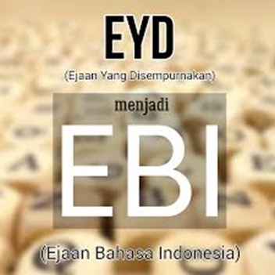
Makna Kata
Kata merupakan satuan bebas terkecil yang mempunyai dua aspek, yaitu aspek bentuk/ ekspresi dan aspek isi/makna.
Bentuk bahasa→ sesuatu yang dapat dicerna oleh panca indera (didengar, dilihat)
Isi/makna→segi yang menimbulkan reaksi/respons di dalam pikiran pendengar/pembaca karena ransangan/ stimulus berupa bentuk bahasa.
Wujud reaksi→ tindakan, perilaku, pengertian
23-03-2020
MK : Bahasa Indonesia
Kode MK IBI19202

Slide 9
Macam Makna Kata
Makna Leksikal dan Makna Gramatikal
Makna Leksikal adalah makna kata secara lepas tanpa kaitan dengan kata lainnya dalam stuktur bahasa (frase, klausa, kalimat)
Contoh: Rumah adalah bangunan untuk tempat tinggal.
Makna Gramatikal adalah makna baru yang timbul akibat terjadinya proses gramatikal (pengimbuhan, pengulangan, pemajemukan).
Contoh berumah—mempunyai rumah
rumah-rumah—banyak rumah
rumah makan—rumah tempat makan
23-03-2020
MK : Bahasa Indonesia
Kode MK IBI19202

Slide 10
Macam Makna Kata
2. Makna Denotatif dan Makna Konotatif
Makna denotatif/makna referensial adalah makna yang menunjuk langusung pada acuan/makna dasarnya.
Makna konotatif/makna evaluatif/emotif adalah makna tambahan terhadap makna dasarnya yang berupa nilai rasa/ gambaran tertentu.
Dalam penulisan karya ilmiah→ makna denotatif
Contoh: makan hati
3. Makna Kontekstual
Adalah makna yang ditentukan oleh konteks pemakainya Contoh: Dian sedang belajar (sedang melakukan kegiatan)
23-03-2020
MK : Bahasa Indonesia
Kode MK 9425

Slide 11
Cara Memperluas Kosakata
Pemakaian kamus umum dan kamus sinonim yang baik
Pemasukan kata baru dalam tulisan dan pembicaraan
3. Berusaha membaca berbagai jenis tulisan
23-03-2020
MK : Bahasa Indonesia
Kode MK 9425

Slide 12
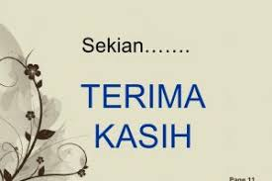
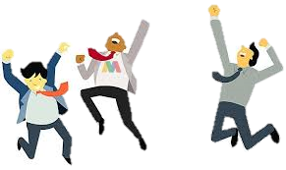
FAKTOR
Kepuasan kerja dan kedisiplinan
Kepuasan kerja dan umur karyawan
Kepuasan kerja dan organisasi
Kepuasan kerja dan kepemimpinan
23-03-2020
MK : Manajemen Sumber Daya Manusia Lanjutan
Kode MK MAN19425

